Slide 1


M2 MEEF – CAPEPS 2026
Écrit 1
TD1 : Réflexions
sur le sujet 2025
et perspectives pour le CAPEPS 2026…
benjaminstephan7@gmail.com
Notes:
E1 : Épreuve Écrite disciplinaire
E2 : Épreuve Écrite disciplinaire appliquée

Slide 2

Annexes – Des ressources
Padlet conférences pour les écrits : https://padlet.com/benjaminstephan7/concours-thbr133s4gc27rph
Padlet ressources par CA: https://padlet.com/benjaminstephan7/ressources-eps-par-ca-eqtugj49xt91q9x5
Padlet conférences AEEPS: https://padlet.com/benjaminstephan7/ressources-aeeps-conf-rences-communications-et-productions-7rwbleeqquyjr4q8
Drive commun: https://drive.google.com/drive/folders/1rUUZLGmcyTY8qhhE54xC68YS9hg9f2ZG?usp=sharing
Drive articles/revues/dossiers EPS: https://drive.google.com/drive/folders/1hBPjvDqgyV1b--n7mbLfNzO7d4S9bIN7?usp=sharing
Des ressources, à regarder, sélectionner et enrichir de votre côté

Slide 3






Annexes – Des ressources
→ Sites en ligne: Pepsteam, EPS Regal, Simplissime EPS…
  EPS MANIA : https://www.epsmania.com/les-autres-sites-eps.html
  E1 : https://www.yvestravaillot.com/sujets/
  SNEP : https://lesite.snepfsu.fr/sujets/ma-carriere/concours/
  A3EPS : https://www.associationa3.com/ecrit-1
  AEEPS : https://www.aeeps.org/

Slide 4
M2 MEEF – CAPEPS 2027
Écrit 1
N° TD | Date | TD | Colonne1
1 | 10-sept | Analyse copies et méthodo
2 | 17-sept | Sujet 1
3 | 24-sept | Sujet 1
 | 01-oct | pas de TD - DS 1 | DS1 E1 la veille, E2 le matin
4 | 08-oct | Sujet 2
5 | 15-oct | Sujet 2
6 | 22-oct | Retour DS1 | Déplacer au lundi 19
 | 29-oct | Vacances
 | 05-nov | DS2 | surveillance
7 | 12-nov | Sujet 3 | DS2 E2 matin
8 | 19-nov | Sujet 3
9 | 26-nov | Retour DS2
 | 03-déc | pas de TD - DS 3 | 2/12 DS3 E1 et 3/12 DS3 E2
10 | 10-déc | Retour DS3
 | 17-déc | pas de TD
11 | 07-janv | Sujet 4
12 | 14-janv | Sujet 4
 | 21-janv | pas de TD- DS4 | 20/01 DS4 E1 21/01 DS4 E2
13 | 28-janv | Sujets à la volée
14 | 04-févr | Retour DS4
 | 11-févr | pas de TD
15 | 18-févr | Sujets à la volée
 | 25-févr | Vacances
TD1 : Réflexions
sur le sujet 2026
et perspectives pour le CAPEPS 2027…
benjaminstephan7@gmail.com
Notes:
E1 : Épreuve Écrite disciplinaire
E2 : Épreuve Écrite disciplinaire appliquée

Slide 5




Avant propos…
Une année de M2 dense, complexe, intense…
Mais quelques pistes pour :
Gagner en
qualité de travail
Exploiter le collectif : résumés, lecture, synthèses…
Éviter le piège de l’accumulation des connaissances : apprendre à exploiter ce que l’on a « en stock »
Lire, évaluer des copies : comprendre les exigences
Gagner du temps
S’obliger à faire des choix et à organiser son temps et son travail
S’entraîner à travailler en temps limité : analyse de sujets, rédaction…
Organiser ses connaissances : CM, articles, actualités.. ; pour une exploitation rapide
Gagner en
qualité de rédaction
Rédiger, rédiger, rédiger… : se lire, se relire, se faire lire et recommencer… (intro, pbmatique, bloc…)
Lire et relire le rapport de jury pour cerner les attentes du concours

Slide 6
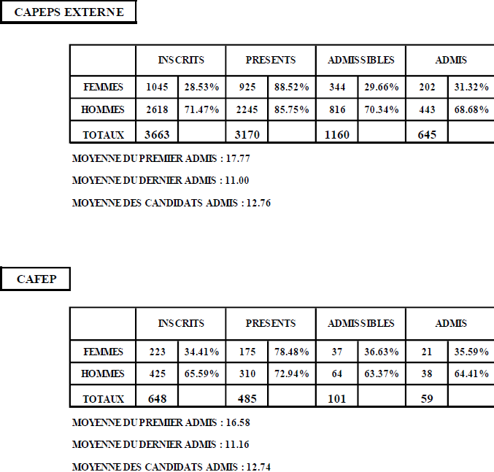
Avant propos…
CAPEPS 2026
Un concours qui reste attractif…
Et donc exigeant !
Un concours toujours marqué par une différenciation sexuée (écrit 1…)
Un CAFEP qui semble plus difficile à obtenir
Notes:
Le nombre de candidats admissibles (voire admis et donc éliminés) qui ne possèdent pas de qualification en sauvetage aquatique, qualification indispensable pour pouvoir être admis au CAPEPS-CAFEP, est en baisse par rapport à l’année dernière mais encore trop élevé́. Je rappelle l’importance d’organiser sa préparation pour pouvoir obtenir cette qualification avant les résultats de l’admissibilité́.

Slide 7


CAPEPS 2026 : Attentes et Analyses
L’évaluation en Écrit 1
Analyser le bandeau en E1 et son fonctionnement
Repérer et comprendre les attentes
Comprendre le bandeau
= Comprendre les règles du jeu
= Augmenter ses chances de gagner la partie !

Slide 8
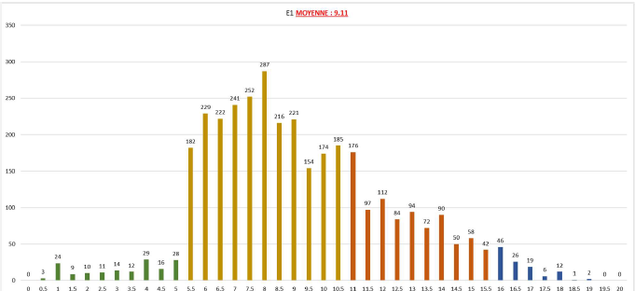
Avant propos…
CAPEPS 2026
Distribution des notes
Le « ventre mou » = le bandeau 2
Un cap à viser, à dépasser
Des copies
« hors concours »
Notes:
Pour beaucoup : l’enjeu de l’année =
Réussir à basculer du B2 → B3
Voire du bas de B3 → haut B3

Slide 9

Méthodologie générale
Contextualisation / Accroche
Analyse du sujet ➔ donc définitions des termes. Attention au « cadrage théorique », être bref mais pertinent.
Problématique = votre réponse au sujet, elle doit être
argumentée/contextualisée/personnalisée
RDJ 2018 : « Nous invitons donc les candidats à être prudents, patients et attentifs lors de la lecture du sujet
afin de mettre en œuvre une stratégie d’analyse devant conduire à percevoir
la complexité du libellé, mais surtout sa spécificité et ses enjeux. »
Annonce du plan : justifier le bornage
Annonce de partie + argumentation: annonce ? Idées/arguments – bouclage (retour au sujet) ?
Conclusion + ouverture

Slide 10

Méthodologie générale
RDJ 2026:
Lecture des commentaires sur les productions et recommandations (page 15)

Slide 11
Le rapport de jury - 2024
Points de
Vigilance
« mettre en relation des éléments exogènes et endogènes à la discipline EPS »
« le sujet laissait toute latitude aux candidats pour orienter leurs réflexions, les invitant à personnaliser
leurs problématiques et leurs choix argumentaires »
« Le jury invite les candidats de la prochaine session à faire un réel effort de concision en prenant peut-être comme repère l’idée qu’une introduction ne doit pas dépasser 1/6 du volume total d’une copie (hors conclusion). Par ailleurs, les paragraphes liminaires et de transition (qui n’apportent rien à la démonstration) étaient encore trop nombreux et préjudiciables. Il faut que les candidats (et les formateurs) évitent ce « didactisme » contre-productif en supprimant toute forme de redondance (ex.« Dans une première partie, nous allons montrer que… », puis, « Dans cette première sous- partie, nous allons montrer que… », puis, « Dans cette seconde sous-partie, nous allons montrer que… »). »
Le jury encourage par ailleurs à approfondir l’histoire des réformes et enjeux scolaires, mais aussi celles des élèves et du personnel d’encadrement, cette histoire ne pouvant être là-encore réduite à quelques dates évoquées et/ou ou mots-clés non définis.

Slide 12
Le rapport de jury – 2024 (2023)
Éviter les ellipses
temporelles ?
« Sur le fond, la première épreuve d’admissibilité est une dissertation d’histoire, ce qui suppose de n’occulter aucune des périodes situées dans les bornes du sujet. Ce point a été globalement bien respecté et le jury ne peut qu’encourager les candidats de la prochaine session à poursuivre dans cette voie ; pour rappel, le contexte ne doit pas être un simple élément de décor » à « poser » en début de partie. Quand le sujet ne fait pas explicitement référence à des dimensions exogènes à l’EPS, le contexte doit être envisagé comme un élément explicatif, permettant de mieux comprendre l’esprit d’une époque et/ou un changement de situation. Le jury invite les candidats (et leurs formateurs) à se départir de contextes « préconstruits » généralement peu en lien avec l’historiographie la plus actuelle. » (RJ 24)
Enfin, le « temps immédiat » (premier tiers du XXIe siècle) fut souvent mal ou partiellement traité car réduit à quelques références institutionnelles ou exemples pédagogiques. Le jury souligne l’importance de conserver une démarche critique, basée sur des témoignages, des chiffres, des débats et controverses, et mobiliser là encore des ouvrages et articles récents. (RJ 24)
« Enfin, le « temps immédiat » (premier tiers du XXIe siècle) est souvent mal traité – voire « maltraité » ? – (…). La caractérisation des contextes socio-historiques doit permettre d’aborder la diversité des déclinaisons « locales » de l’EPS (Poggi, 2002 ; Guérandel, 2017) ainsi que des « habitus » d’exercice des enseignants d’EPS (Perez-Roux, 2009). » (RJ 23)

Slide 13

Le rapport de jury – 2024 (2023)
Éviter les ellipses
temporelles ?
Des astuces ?
Utiliser vos références d’écrits 2 avec un regard critique selon le sujet (ex: Eval par capitalisation/autoréférencée….)
Utiliser le Dossier EPS n° 84 - L’EPS du dedans (Sève et Terré, 2016)
Présentation du contexte des réformes des programmes 2008 et 2015
Francis Bergé : « L’EPS de 2000 à 2020, témoignage d’un acteur », cahier du CEDREPS n°17, ed.AEEPS, 2020 + Conférence Lyon
CM 2000 à nos jours de l’an dernier

Slide 14
Sujet 2026 : Depuis la fin du XIXe siècle, la performance a-t-elle été, en EPS, davantage un moyen qu’une finalité?
Notes:
Rapide analyse : les incontournables du sujet ? À côté de quoi ne faut-il pas passer ?
Termes clés ; tensions / questionnements ; définitions…
→ Analyse commune au tableau

Slide 15
Sujet 2026 :Depuis la fin du XIXe siècle, la performance a-t-elle été, en EPS, davantage un moyen qu’une finalité?
La performance
a-t-elle été
davantage moyen qu’une finalité?
Le sujet propose une hypothèse que les candidats doivent confirmer, infirmer, discuter, démontrer:
Positionnement moyens / finalités à discuter: intrication/distorsion. Eviter une lecture dichotomique
Indicateurs: IO; pratiques; programmations; évaluations etc…
Débats conceptions et lieux différents:
Moyens d’appréciations: épreuves, tests, VARF…
Différentes formes de perf (physique, sportive, artistique, athlétique)
« Quoi » : dépassement vs bien être (=> contenus, supports, évaluations…)
« Comment » : contexte social autour (progrès…)
« Qui » : élèveS, enseignants, médias, opposants
« Où » : EPS/AS/SSS/EPPCS…
Questionne l’existance de la relation (« être ») entre les 2 notions du sujet
Nécessaire de se positionner pour apporter une réponse claire (oui/non…), nuancée (… mais !...) et justifiée (… parce que…)
Répondre au « pourquoi » de ce positionnement
Notes:
Analyse : Mise en conformité scolaire progressive qui tente de faire entrer l’EPS, ses acteurs, ses méthodes dans le moule de l’institution (forme d’uniformité ? : programmes, contenus… du local au national…) // spécificités de l’EPS qui maintiennent sa pluralité + augmentation de la diversité des élèves qui plébiscite la diversité de l’enseignement pour s’adapter aux contextes et aux publics.

Slide 16
Sujet 2026 :Depuis la fin du XIXe siècle, la performance a-t-elle été, en EPS, davantage un moyen qu’une finalité?
Attentes 2026 pour répondre au sujet CAPEPS ?
Sur le fond ?
Sur la forme ?
« commande explicite » ; « mettre en relation des éléments exogènes et endogènes à la discipline EPS, en lien avec le programme du concours » ; « le sujet laissait toute latitude aux candidats pour orienter leurs réflexions, les invitant à personnaliser leurs problématiques et leurs choix argumentaires » ; « il était attendu des candidats qu’aucun « moment » de l’histoire de l’EPS ne soit laissé de côté (…) ce qui devait conduire à faire des choix »

Slide 17
Sujet 2026 :Depuis la fin du XIXe siècle, la performance a-t-elle été, en EPS, davantage un moyen qu’une finalité?
Des connaissances à mobiliser
Extraits CM de 2000 à nos jours

Slide 18
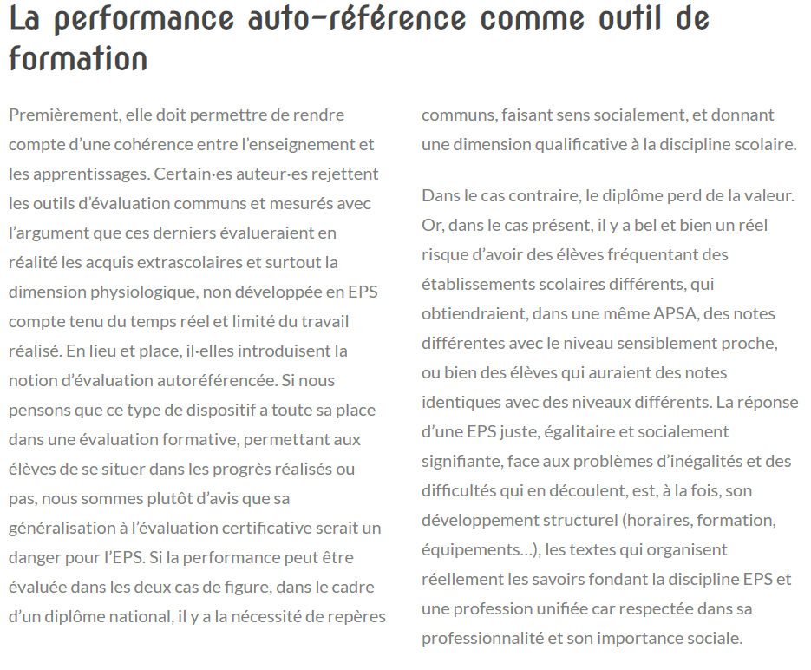
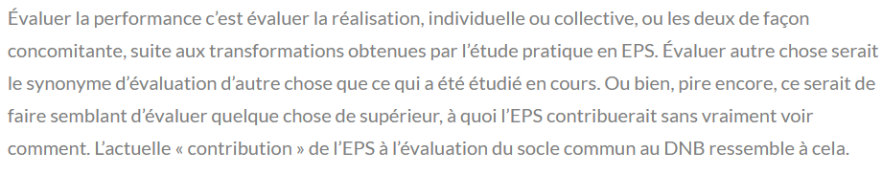
Concepteurs et évaluation
Performance
Performance autoréférencée
https://pedagogie.snepfsu.fr/2023/10/12/performance-en-eps/?fbclid=IwAR06Q1khv0GAOq3vvuOnHPqhcYdcLlJ3gu2yajH9UG0l4RZJOKiH9Fq4wNk
Andjelko Svrdlin – 12/12/2023 – Perfomance en EPS – snepfsu.fr « les programmes alternatifs »

Slide 19
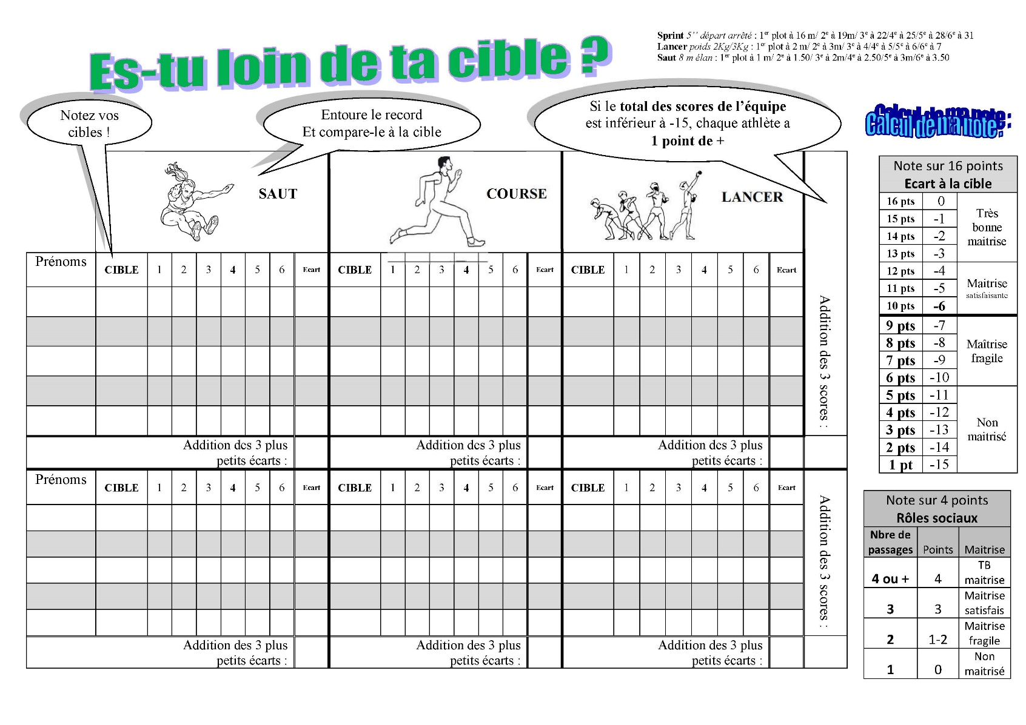

Concepteurs et évaluation
Performance
Performance autoréférencée
Evaluation Autoréférencée
(G.Hanula, « Devenir champion de soi même en course de haies N1 », Les dossiers "Enseigner l'EPS" , 2016, vol. 2 )
( Hanula et Llobet « faire jouer au relais vitesse pour permettre d’apprendre: le 12 secondes », les cahiers du CEDREPS N°11, 2011)
(Hanula, Llobet, Saulnier « devenir champion de soi-même ». Plaidoyer pour une démarche équitable et égalitaire, Revue « Enseigner l’EPS » N° 267, 2015)
(G. Hanula, JY. Saulnier, C. Aulas, « le combiné athlétique scolaire », Revue « Enseigner l’EPS » , 2017, vol. 273)
(E. Llobet, Devenir champion de soi même… en natation vitesse, 2016, Les cahiers du CEDRE/CEDREPS N°15)
« Sommes-nous si prompts à montrer l’arrière de la vitrine ? «
(G.Hanula, 10/09/19, café péda : une EPS où chaque élève peut gagner) « L’EPS à pour référence la culture sportive ( et artistique et physique). Pourtant la rèf aux autres ou à un barème, notamment en athlé, place déjà certains élèves en situation de réussite, soit inversement, en situation d’échec, ayant ou non un vécu dans l’activité. Il existe alors une contradiction entre culture compétitive et les objectifs de réussite de tous.

Slide 20

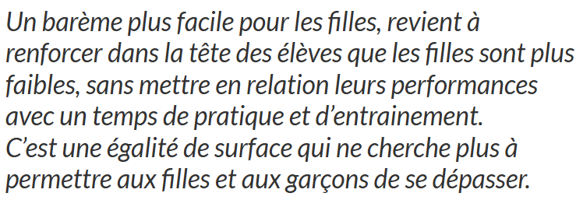
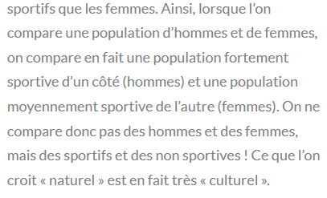
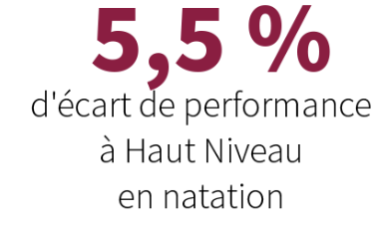
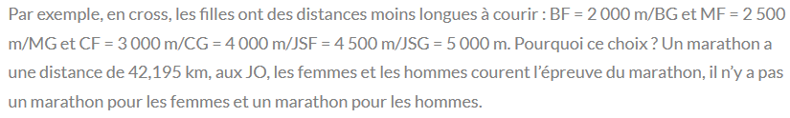
Concepteurs et évaluation
Les filles
Les garçons

Slide 21

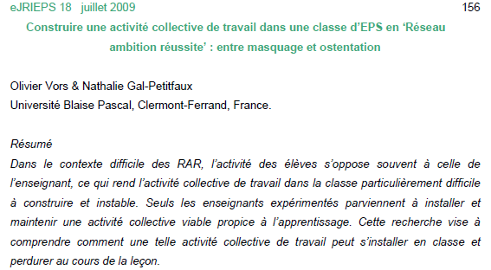

Les pratiques enseignantes & les publics scolaires
Education prioritaire
Milieu ordinaire
Déviances toutes les 10s en EPS dans certaines classes d’EP vs 2mn dans d’autres classes (Vors & Girard « l’engagement de l’élève en EPS: l’élève dit « difficile », in Travert, Rey « l’engagement de l’élève en EPS », DEPS n°85, 2018)
(Marie-Paulle Poggi, 2002 – L’illusion d’une éducation corporelle commune en EPS) Etablissements favorisés ont tendance à offrir une offre d’APSA large, alors qu’ il existe une offre d’APSA restreinte autour d’une culture sportive en éducation prioritaire.
Items Agrégation interne:
- 2017:
Enseigner et apprendre en milieu difficile et en milieu scolaire ordinaire
2018

Slide 22
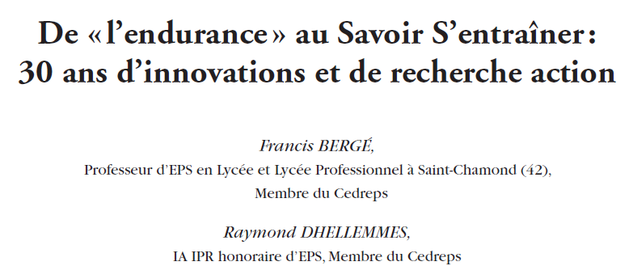
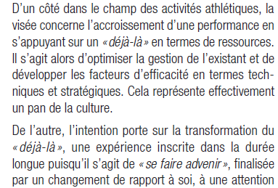
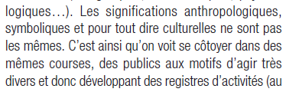
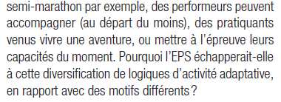
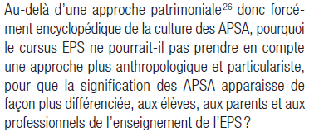

Le « savoir s’entrainer » - Un débat enflammé : CC5/CP5/CA5
Performance
Motifs d’agir
Cahier de CEDRE/CEDREPS n°12 – 2012 – Entre programmes et innovations

Slide 23
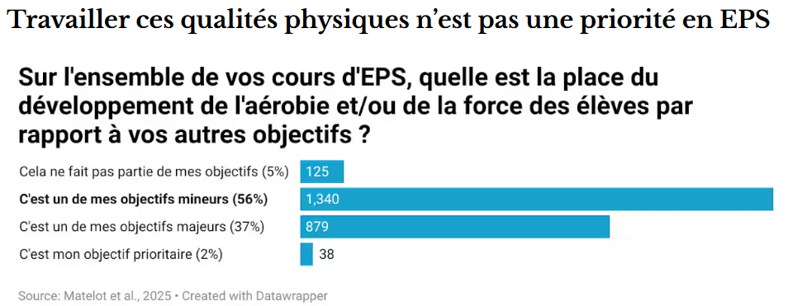

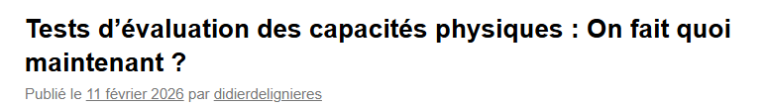
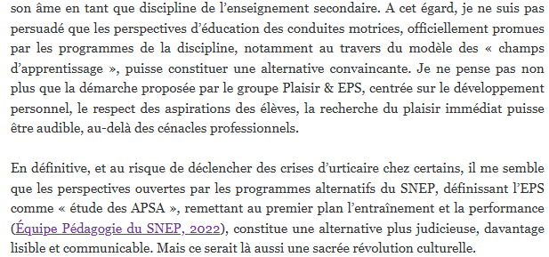
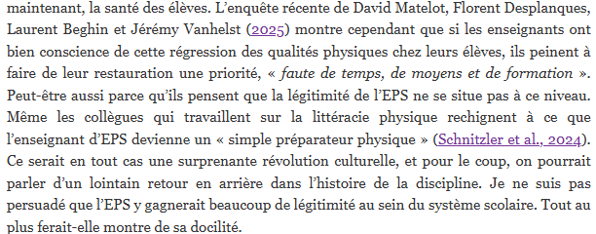
Les aptitudes des élèves
Développer les qualités physiques à travers des tests standardisés pour répondre à une demande institutionnelle (rétrograde?)
Développer la motricité et d’autres objectifs

Slide 24


Analyse des attentes du bandeau de correction
Niveau de problématisation et de traitement
1
« Il était attendu que les candidats considèrent le sujet de manière nuancée, construisent leur argumentation en effectuant des choix pertinents et justifiés. C’est à cette condition que le principe d’administration de la preuve, inhérent à toute dissertation, pouvait être efficient. »
Indicateurs précis – articulation pluralité/permanence + discussion du « toujours »
Niveau de production
2
« Par ailleurs, à l’intérieur de chacun des quatre niveaux, plusieurs indicateurs ont permis au jury d’affiner les notes : la maîtrise des références bibliographiques, la structuration et l’équilibre du devoir, la qualité du style ainsi que la maîtrise de la langue française. » + Gestion de la chronologie
Notes:
Positionnement dans le bandeau à la fin de la lecture de la copie.
Absence de conclusion : pénalisation en bas de niveau, indépendamment du bandeau
Paratexte » (paragraphes liminaires et/ou de transition) qui viennent polluer la fluidité́ de la démonstration, au détriment du traitement du sujet : pénalisation → VIGILANCE

Slide 25


Niveau 1 – « Hors sujet ; Production irrecevable »
Les notions clés du sujet ne sont jamais creusées : « performance » ; « moyens/fins »
Le sujet n’est pas traité,
ou détourné
Copie qui « raconte » une histoire générique de l’EPS sans entrer dans l’argumentation
Max 5/20
Des connaissances incorrectes
Posture éthique irrecevable
Maîtrise de la langue insuffisante
Notes:
Copie non achevée (introduction « sèche » : 01/20 max. introduction + 1 partie plus ou moins finalisée : maximum 5/20)
→ S’il ne manque que la conclusion = bas de bandeau

Slide 26

Niveau 2 – «Production approximative »
Les registres de la notion de perf ne sont pas qualifiés en fonction des périodes. Dialectique moyen/fin peu discuté selon périodes
Copie en majorité descriptive et en partie explicative ; démonstration minimale.
Connaissances génériques et fragiles. Les contextes et nuances sont plaqués et stéréotypés
5,25 à 10,5
Articulation entre les termes abordée mais caricaturale
Connaissances inégales → argumentation « flottante »
Utilisation du contexte comme « décor » sans réel appui
Notes:
Les moments particuliers d’un enseignement d’une EPS peu diversifiée ne sont pas identifiés → à préciser avec RDJ ??
Les mises en contexte sont ponctuelles et/ou superficielles, relèvent d’une mise en décor (toile de fond) sous forme d’essaimage d’éléments du contexte scolaire et/ou social
➔ Rien de réellement « faux » mais rien de vraiment démontré

Slide 27
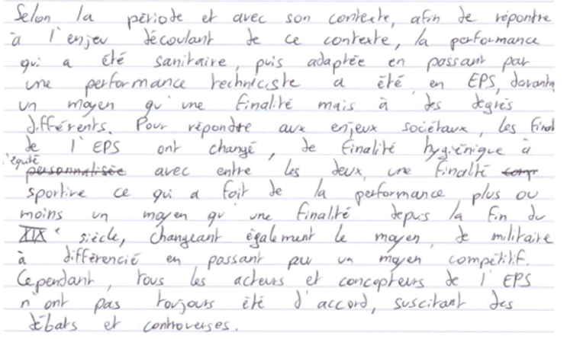
Niveau 2 – « Incomplet ; Production approximative »

Slide 28
Niveau 2+ – «Production approximative »
Perf différenciée, discussion ponctuelle de la dialectique moyen/fin
Copie en majorité descriptive et en partie explicative ; démonstration minimale.
Connaissances génériques et fragiles. Les contextes et nuances sont plaqués et stéréotypés
5,25 à 10,5
Articulation entre les termes abordée mais caricaturale
Connaissances inégales → argumentation « flottante »
Utilisation du contexte comme « décor » sans réel appui
Notes:
Les moments particuliers d’un enseignement d’une EPS peu diversifiée ne sont pas identifiés → à préciser avec RDJ ??
Les mises en contexte sont ponctuelles et/ou superficielles, relèvent d’une mise en décor (toile de fond) sous forme d’essaimage d’éléments du contexte scolaire et/ou social
➔ Rien de réellement « faux » mais rien de vraiment démontré

Slide 29

Niveau 3 – « Argumenté ; Production contextualisée et stabilisée »
Différentes acceptions de la notion de performance s’inscrivant dans un contexte plus précis où les temporalités du sujet sont mieux repérées.
L’adverbe « davantage » est mobilisé.
Connaissances appropriées mais peu référencées.
Les contextes et nuances viennent étayer l’argumentation
Copie explicative et en partie « compréhensive » = argumentation étayée
11 à 15,5
Notes:
Registre compréhensif = argumentation nourrie et étayée

Slide 30
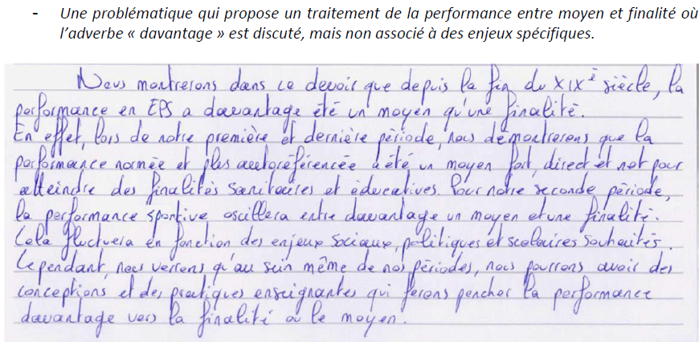
Niveau 3 – « Argumenté ; Production contextualisée et stabilisée »

Slide 31
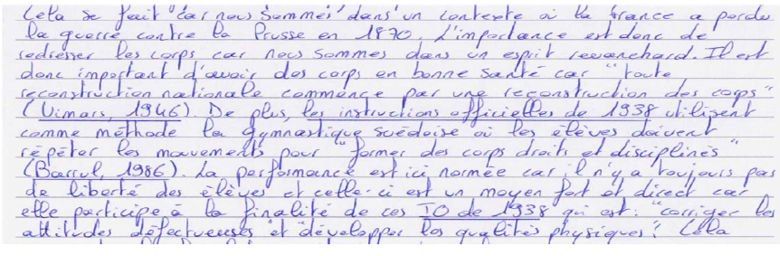
Niveau 3 – « Argumenté ; Production contextualisée et stabilisée »

Slide 32
Niveau 3 + – « Argumenté ; Production contextualisée et stabilisée »
Tout ça en mieux.

Slide 33
Niveau 4 – « Production réflexive »
Articulation systémique des notions du sujet permettant un traitement nuancé
Réponse engagée proposant une analyse personnelle
Copie « compréhensive » = production cohérente, démonstration étayée
et référencée
Pluralité Dialectique Homogénéité
Processus scolarisation / didactisation
15,75 à
20
Le traitement du sujet est envisagé en termes d’enjeux
Articulation du « temps long » et de « moments » spécifiques pour l’EPS
Connaissances adaptées, référencées, diversifiées dans chaque partie
Contexte détaillé et articulation des réalités (EP, école, société)
Notes:
Bandeau 4 : Attentes sur la réponse apportée
Les dimensions plurielles de l’EPS sont interrogées au prisme de son processus de scolarisation et de didactisation.
Les questions de « pluralité » et d’homogénéité́ de la discipline sont discutées
Les invariants (récurrents et/ou diversifiés selon les parties) sont tous pertinents et interrogés selon la dialectique « pluralité́/homogénéité́ »

Slide 34
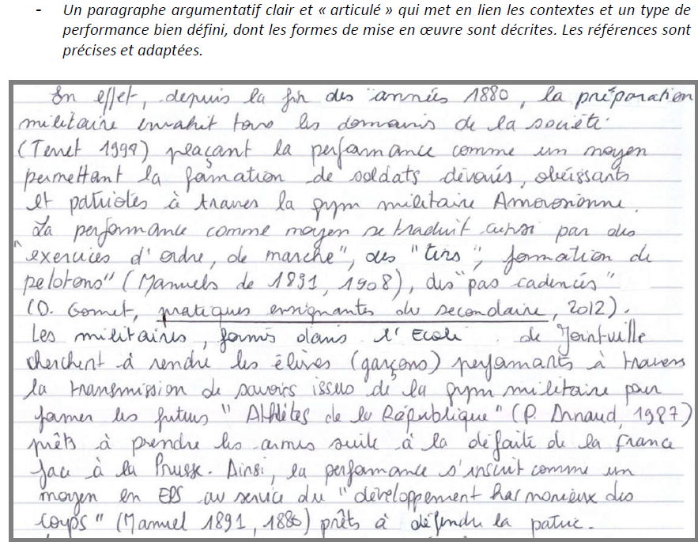
Niveau 4 – « Production réflexive »

Slide 35
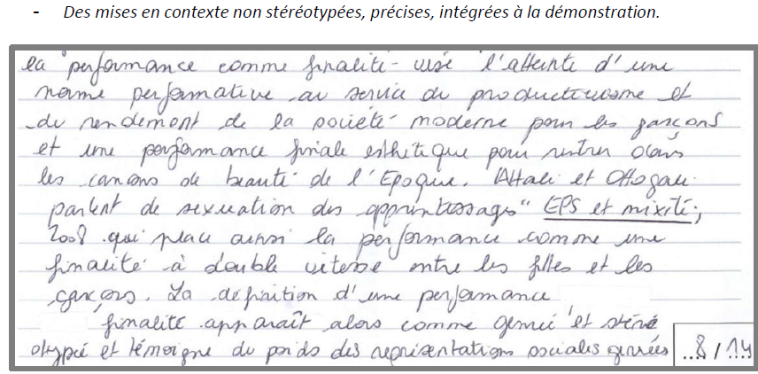
Niveau 4 – « Production réflexive »

Slide 36



Analyses de 5 copies « Jour J »
Lire des extraits : identifier les points saillants des différentes copies, ce qui est fonctionnel / ce qui ne l’est pas
Différencier et hiérarchiser les niveaux de production
Comprendre le passage d’un bandeau à l’autre, et ce qu’il faut faire pour y parvenir…
5 copies déposées sur Cursus
Notes (pour le moment) cachées
Lecture/Analyse de temps forts de la copie : analyse du sujet, pbmatique, argumentation
Notes:
→ Comprendre notamment la fameuse bascule B2 → B3

Slide 37
Analyses de 5 copies « Jour J »
1er temps essentiel :
Définitions, analyse du sujet et des termes clés
Construction progressive de la problématique
Définir, catégoriser :
  pour articuler les notions du sujet et les indicateurs sélectionnés (et justifiés !)
  pour faire émerger un/des questionnements, mises en tension révélant la complexité du sujet
Concis
Clair
Précis
Comment construit-on une introduction en Écrit 1 ?
CAPEPS 2024 : Rappel sur l’effort de concision sur l’introduction (1/6 du volume de la copie hors conclusion)
Notes:
Questions à se poser :
Est-ce que mes définitions sont nécessaires ?
Est-ce que je suis toujours dans le sujet ?
Est-ce que je fais avancer la réflexion ?
Est-ce que je prépare ma problématique ?
Anciens RDJ :
« Les introductions sont en effet plus courtes malgré des annonces de plan encore trop « copieuses ». Celles-ci doivent simplement préciser les périodisations retenues, en les justifiant au regard de la problématique proposée. » (RJ 23)
« La phase de questionnement ne peut être constituée d’une cascade de questions généralistes »
« Les définitions se succèdent jusqu’à provoquer un effet de listage » → Faire interagir et articuler les mots clés

Slide 38
Analyse
Définitions / Tensions / Mises en relation
Analyses de 5 copies « Jour J »
Objectif : évaluer la phase d’analyse du sujet
Critères d’évaluation | Niveaux
Étapes présentes | N1 : Définition générique, pas de tensions, pas d’articulation N2 : Définition globale mettant en avant des indicateurs et articulant les notions du sujet N3 : Définition précisée, catégorisée proposant des indicateurs justifiés et questionnant l’articulation des notions du sujet
Pertinence par rapport au sujet | N1: HS ou termes évacués N2 : Lien implicite, termes évoqués N3 : Lien explicite au cœur de la complexité du sujet
Syntaxe Fluidité | N1 : Difficulté de compréhension, relectures nécessaires N2 : Rédaction claire mais difficulté à articuler les notions N3 : Les idées sont articulées et enchaînées de façon fluide et logique
Méthodo
Fond
Forme

Slide 39
Analyses de 5 copies « Jour J »
2ème temps essentiel :
La problématique
Doit découler « logiquement » de l’introduction
Une réponse personnelle et engagée révélatrice de choix et d’une analyse discutée du sujet
Réponse systémique qui articule termes du sujet et indicateurs valable pour toute la période
Concis
Clair
Précis
Comment construit-on une problématique en Écrit 1 ?
1) Tendance, évolution à l’échelle de la période : « Quoi »
2) Processus sous-jacent, enjeux : « Pourquoi »
3) Nuance, limites à l’évolution proposée
Notes:
Nuance : Proposer un regard critique sur ma réponse sans la réfuter !
Différents niveaux de nuances :
1) Oui mais non (thèse/antithèse)
2) Oui mais pas que (mobilise un élément supplémentaire, extérieur au sujet)
3) Oui mais par contre (dominant/dominé)
4) Oui mais ce n’est pas si simple, enjeux et rapports de pouvoir sous-jacents
Ancien RDJ : « Trop de problématiques sont alambiquées, au point de perdre parfois les correcteurs.»
Questions à se poser :
Est-ce que je réponds à la question qui m’a été posée ?
Est-ce que ma problématique témoigne d’une évolution ? D’un processus sous-jacent explicatif ?
Est-ce que je réponds au quoi et au pourquoi ?

Slide 40
Analyse
La problématique
Analyses de 5 copies « Jour J »
Objectif : évaluer la problématique
Critères d’évaluation | Niveaux
Étapes présentes | N1 : Proposition de réponse sans nuance N2 : Proposition avec thèse + nuance N3 : Proposition avec évolution globale + enjeux + nuance
Pertinence par rapport au sujet | N1: HS, termes du sujet absents – liens absents avec l’analyse N2 : Reformulation du sujet, réponse « bateau » – liens implicites avec l’analyse en amont N3 : Réponse engagée et discutée – liens explicites avec l’analyse pour articuler les notions du sujet et indicateurs choisis au cœur de la réponse
Syntaxe Fluidité | N1 : Difficulté de compréhension, relectures nécessaires N2 : Rédaction claire mais difficulté à articuler les idées N3 : Les idées sont articulées et enchaînées de façon fluide et logique
Méthodo
Fond
Forme
Notes:
Souvent → phrases trop longues dans la problématique : « on veut tout mettre »

Slide 41
Analyses de 5 copies « Jour J »
3ème temps essentiel :
Le développement et l’argumentation
Compétence évaluée à travers le bandeau de correction : capacité à démontrer sa réponse
L’élément discriminant ++ pour les jurys
Comment construit-on un bloc argumentaire en Écrit 1 ?
CAPEPS 2024 : « Il était attendu que les candidats considèrent le sujet de manière nuancée, construisent leur argumentation en effectuant des choix pertinents et justifiés. C’est à cette condition que le principe d’administration de la preuve, inhérent à toute dissertation, pouvait être efficient. »
CAPEPS 2025 : Mobiliser des invariant identifiés, définis, justifiés, articulés et discutés
Notes:
Détour méthodo dans les diapos suivantes

Slide 42

Le développement – Détour méthodo
Argumenter en Écrit 1 ? Quoi ? Comment ? Pour-quoi ?
Énoncer une idée sans argumenter, c’est juste donner son avis : ce n’est pas suffisant en écrit 1…
Relater des faits sans les faire parler, c’est juste décrire ou raconter : ce n’est pas suffisant en écrit 1…
Décrire et raconter sans expliquer, ce n’est pas démontrer : ce n’est pas suffisant en écrit 1…
Défendre une idée sans preuves ce n’est pas argumenter : ce n’est pas suffisant en écrit 1…

Slide 43




Le développement – Détour méthodo
Argumenter en Écrit 1 ? Quoi ? Comment ? Pour-quoi ?
A
Juxtaposer
R
Empiler
G
U
M
E
Compiler
Des connaissances…
N
T
E
R

Slide 44
Le développement – Détour méthodo
Argumenter en Écrit 1 ? Quoi ? Comment ? Pour-quoi ?
Une connaissance ne devient un argument
qui si on lui donne
UNE DIRECTION
A
R
G
U
M
E
L’argument est explicitement relié à la volonté de démontrer quelque chose, défendre un point de vue, soutenir une analyse…
N
T
i
E
R

Slide 45

Le développement – Détour méthodo
Argumenter en Écrit 1 ? Quoi ? Comment ? Pour-quoi ?
« L’argumentation doit être la pente qui entraîne le lecteur et emporte sa conviction. Même si à l’origine il n’avait pas la même idée, la construction argumentaire sert à guider son adhésion » (Dumont, 2017)
Construire
Utiliser
Au service de
connaissances
Idée de démonstration
arguments

Slide 46
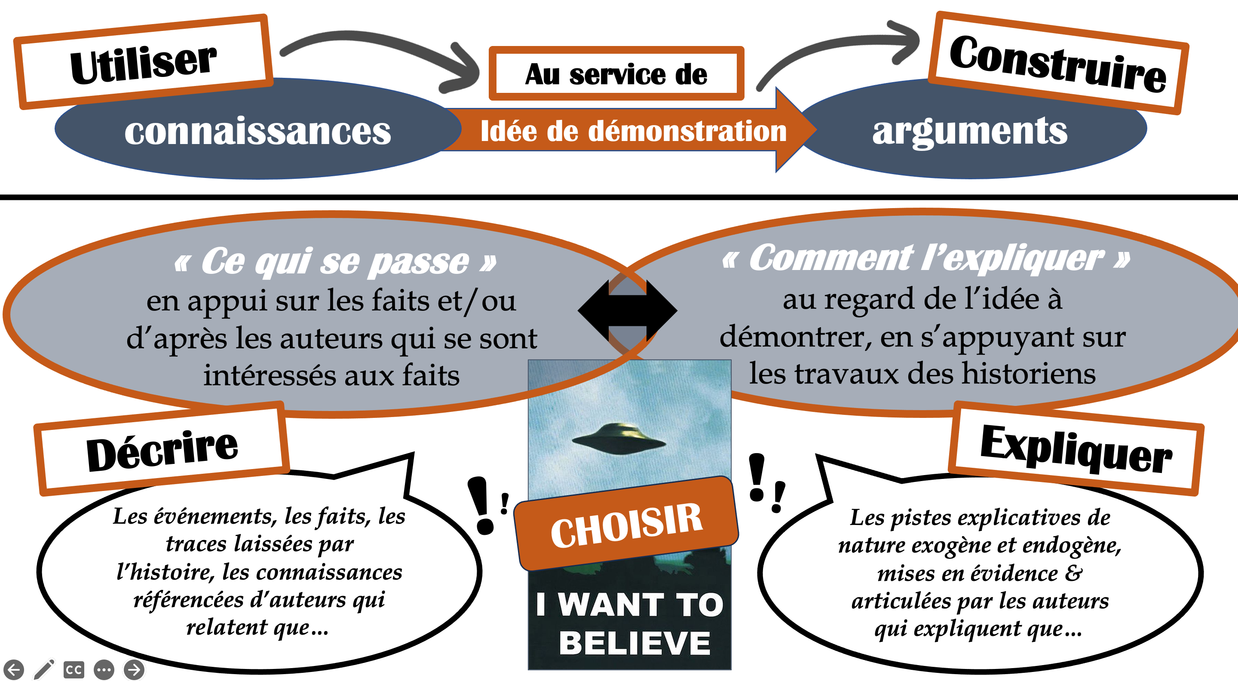

Le développement – Détour méthodo
Notes:
Schématiquement, on peut dire qu’argumenter en E1, c’est s’attacher à décrire et expliquer, de manière dynamique et systémique, en s’appuyant sur des faits et des pistes explicatives, pour démontrer une idée, laquelle est le fil conducteur annoncé au préalable de l’argumentation
Chaque sous-partie (ou bloc argumentaire) est constituée d’arguments qui permettent de développer votre réponse au sujet. Plus précisément, il s’agit de développer l’idée de démonstration de la sous partie. Elle est composée des éléments descriptifs et explicatifs pour justifier le développement de l’idée de démonstration

Slide 47
Analyse
L’argumentation
Analyses de 5 copies « Jour J »
Objectif : évaluer le niveau d’argumentation
Critères d’évaluation | Niveaux
Organisation argumentation | N1 : Accumulation d’éléments sans volonté de démonstration N2 : Tentative de démonstration, explicitation du « comment » N3 : Le « comment » et le « pourquoi » sont clairement énoncés
Pertinence par rapport au sujet | N1: termes du sujet absents, histoire générique de l’EPS N2 : Réponse implicite, copie qui développe des éléments de réponse mais la mise en lien avec la problématique et les enjeux reste implicite N3 : Réponse explicite qui présente et articule des éléments de réponse précisés en lien avec des enjeux et contextes explicités
Syntaxe Fluidité | N1 : Difficulté de compréhension, relectures nécessaires N2 : Rédaction claire mais difficulté à articuler les idées N3 : Les idées sont articulées et enchaînées de façon fluide et logique
Méthodo
Fond
Forme
Notes:
Souvent → phrases trop longues dans la problématique : « on veut tout mettre »

Slide 48
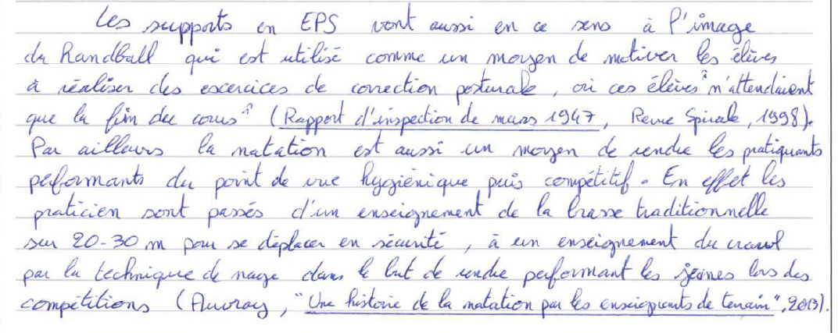
Copie « 962 » -
Notes:
Nuance P1 :
Qu’est-ce qui fonctionne ? :
Reprise d’un indicateur annoncé dans l’introduction/pbmatique → « invariant explicite » du B3
Connaissances en partie référencées (B3) et adaptées
Ce qu’il faut améliorer :
Utilisation du contexte « École »
Enjeux de légitimité/conformité à expliciter
Notion de « représentation de l’élève » : à préciser

Slide 49
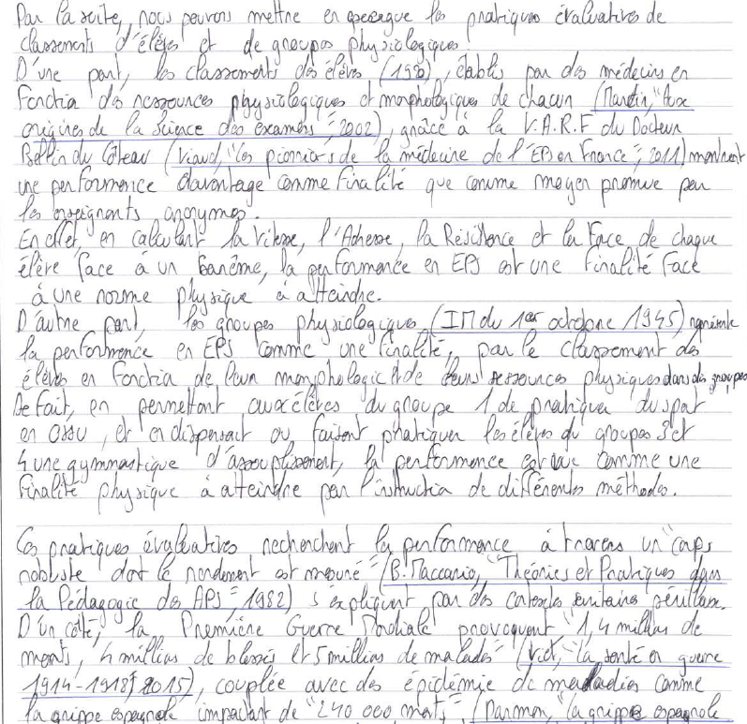
Copie 655
Notes:
L’idée de démonstration n’en est pas une → Description d’un élément d’histoire
Dans le paragraphe d’illustration : donne des éléments descriptifs→ pas de lien avec des éléments de contexte ou un enjeu/processus sous-jacent qui expliquerait cette opposition et ses fondements / conséquences ?
→ On n’est pas dans l’argumentation → copie qui « raconte »

Slide 50
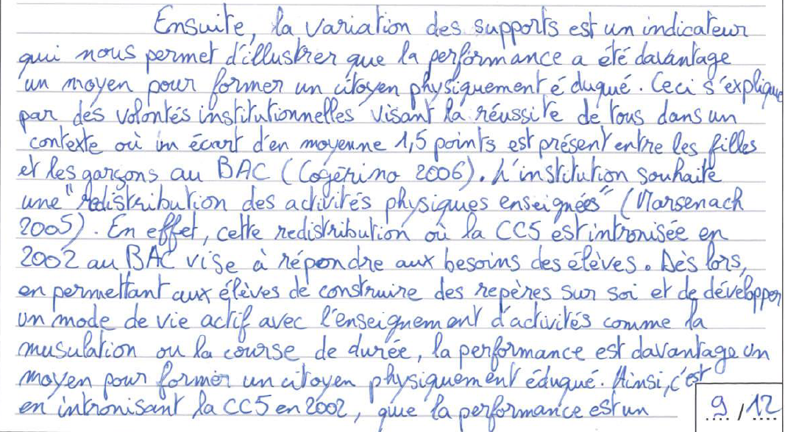
Copie 546
Notes:
Description de ce qui se fait en EPS → la question de « l’unification » n’est pas réellement démontrée.
Pluralité / Unité énoncées sans réel fondements.
-Les mises en contexte sont ponctuelles et/ou superficielles, relèvent d’une mise en décor (toile de fond) sous forme d’essaimage d’éléments du contexte scolaire et/ou social
+ Attention aux élément caricaturaux → ex : JO de Rome

Slide 51
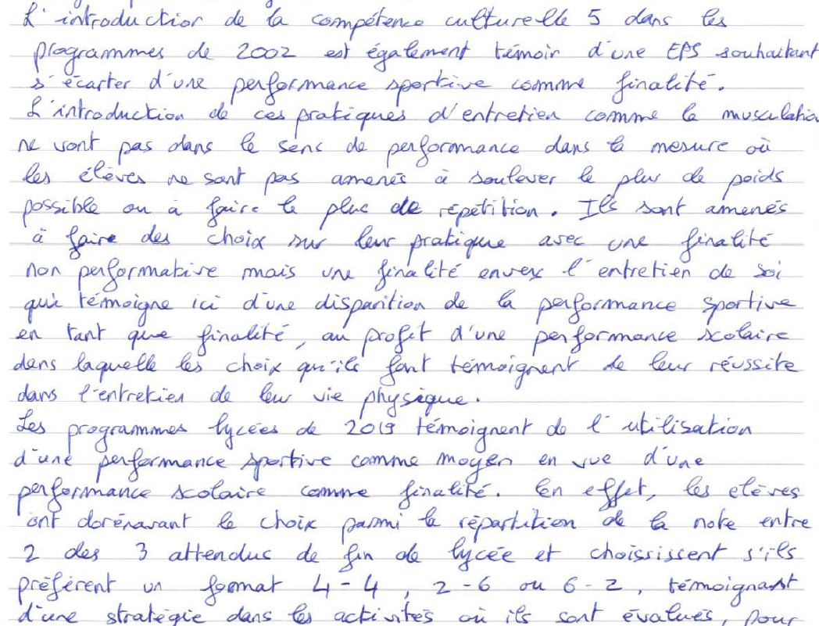
Copie 791
Notes:
L’idée de démonstration n’en est pas une → Description d’un élément d’histoire
Dans le paragraphe d’illustration : donne des éléments descriptifs→ pas de lien avec des éléments de contexte ou un enjeu/processus sous-jacent qui expliquerait cette opposition et ses fondements / conséquences ?
→ On n’est pas dans l’argumentation → copie qui « raconte »

Slide 52
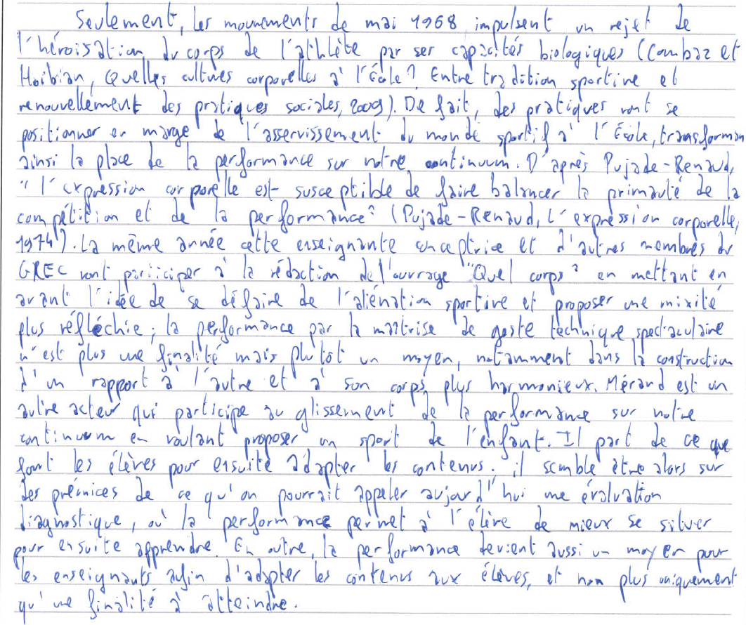
Copie 763
Notes:
L’idée de démonstration n’en est pas une → Description d’un élément d’histoire
Dans le paragraphe d’illustration : donne des éléments descriptifs→ pas de lien avec des éléments de contexte ou un enjeu/processus sous-jacent qui expliquerait cette opposition et ses fondements / conséquences ?
→ On n’est pas dans l’argumentation → copie qui « raconte »

Slide 53

Analyses de 5 copies « Jour J »

Slide 54
7,75
Analyse copie « 962 » =
10,75
Analyse copie « 655 » =
12
Analyse copie « 546 » =
15,5
Analyse copie « 791 » =
18
Analyse copie « 763 » =
Notes:
Plusieurs passages où il faut relire plusieurs fois ce qui est écrit.

Slide 55
7,75/20
Analyse copie «962» = Milieu de B2
Dès l’introduction :
  Difficultés à être précis et concis dans le propos
  Des éléments mobilisés pertinents pour répondre au sujet…
  … mais qui ne sont pas suffisamment analysés, définis, mis en lien pour formuler une réponse problématisée cohérente, pertinente et claire.
Erreurs accords, conjugaisons…
Problèmes de syntaxe
Dans l’argumentation :
  Difficultés à formuler clairement les idées développées
  Notions clés dans l’organisation du propos « majoritaire/minoritaire » : non justifiées ; peu de lien entre les indicateurs → argumentation « flottante »
Copie qui peine à expliciter clairement son propos : multiplication des qualificatifs qui perd le lecteur + le candidat !
P3 « peau de chagrin », description sans réelles explications.
Notes:
Plusieurs passages où il faut relire plusieurs fois ce qui est écrit.

Slide 56
10,75/20
Analyse copie « 655 » = Milieu de B2
Dès l’introduction :
  Difficultés à être précis et concis dans le propos
  Des éléments mobilisés pertinents pour répondre au sujet…
  … mais qui ne sont pas suffisamment analysés, définis, mis en lien pour formuler une réponse problématisée cohérente, pertinente et claire.
Erreurs accords, conjugaisons…
Problèmes de syntaxe
Dans l’argumentation :
  Difficultés à formuler clairement les idées développées
  Notions clés dans l’organisation du propos « majoritaire/minoritaire » : non justifiées ; peu de lien entre les indicateurs → argumentation « flottante »
Copie qui peine à expliciter clairement son propos : multiplication des qualificatifs qui perd le lecteur + le candidat !
P3 « peau de chagrin », description sans réelles explications.
Notes:
Plusieurs passages où il faut relire plusieurs fois ce qui est écrit.

Slide 57
12/20
Analyse copie « 546 » = Bas de B3
Dès l’introduction :
  Une copie qui cible des indicateurs précis
  Mais un propos qui reste descriptif, pas d’explication des enjeux
  Difficultés de précision : « tantôt » ; « plus ou moins »
Erreurs accords, conjugaisons…
Dans l’argumentation :
  Des connaissances précisées sur des exemples de terrain, conceptions
  Maintien d’invariants explicites tout au long du développement
  Mobilisation de quelques éléments de contexte
  Une pluralité investie par des oppositions entre les conceptions : analyse restrictive qui « explique » mais ne chercher pas à « comprendre »
Copie descriptive dès l’intro → pas de nuance dans la problématique
Les choix ne sont pas justifiés : copie qui n’entre pas pleinement dans l’argumentation
Notes:
→ Copie accessible +++

Slide 58

15,5/20
Analyse copie « 791 » = Haut de B3
Dès l’introduction :
  Une copie qui cible des indicateurs précis
  Des enjeux sous-jacents mis en avant
  Une réponse nuancée autour du « pourquoi » de la pluralité de l’enseignement
« Style » et « Orthographe »
Dans l’argumentation :
  Des indicateurs pertinents récurrents
  Une copie qui propose des connaissances précisées, référencées, adaptées
  Une copie qui « descend » jusqu’aux pratiques de terrain pour argumenter et illustrer sur ce qu’il se passe concrètement en EPS
Léger déséquilibre (P1 < P2 – P3)
Contexte et enjeux qui manquent de précision
Difficulté à exploiter « l’enjeu » sous-jacent au cœur de l’argumentation
Notes:
Copie sans phrase « à la con », pas de conclusion de partie : rien qui surcharge la lecture de l’argumentaire
Copie cohérente et pertinente tout au long du développement
Passage dans le B4 limitée par la difficulté à exploiter contexte / enjeux → annoncés dans l’introduction mais peu exploités (pas explicitement) au cœur du développement

Slide 59
18/20
Analyse copie « 763 » = Haut de B3
Dès l’introduction :
  Une copie qui cible des indicateurs précis
  Des enjeux sous-jacents mis en avant
  Une réponse nuancée autour du « pourquoi » de la pluralité de l’enseignement
« Style » et « Orthographe »
Dans l’argumentation :
  Des indicateurs pertinents récurrents
  Une copie qui propose des connaissances précisées, référencées, adaptées
  Une copie qui « descend » jusqu’aux pratiques de terrain pour argumenter et illustrer sur ce qu’il se passe concrètement en EPS
Léger déséquilibre (P1 < P2 – P3)
Contexte et enjeux qui manquent de précision
Difficulté à exploiter « l’enjeu » sous-jacent au cœur de l’argumentation
Notes:
Copie sans phrase « à la con », pas de conclusion de partie : rien qui surcharge la lecture de l’argumentaire
Copie cohérente et pertinente tout au long du développement
Passage dans le B4 limitée par la difficulté à exploiter contexte / enjeux → annoncés dans l’introduction mais peu exploités (pas explicitement) au cœur du développement

Slide 60


Le programme
CAPEPS 2027 : Perspectives
« L’épreuve vise à apprécier la maîtrise de la discipline EPS dans son environnement scolaire et à évaluer la capacité du candidat à mobiliser des connaissances diversifiées issues des sciences humaines et sociales. Celles-ci doivent permettre d’entrer dans une démarche réflexive pour mieux saisir les enjeux historiques, sociaux, culturels et éducatifs de l’EPS, afin de comprendre les mutations contemporaines d’une matière d’enseignement obligatoire pour tous les élèves du 2nd degré. »
Item 1
Transmettre
et adapter
Item 2
Le geste
et l’effort
Item 3
Débats et controverses
Des items « larges » qui invitent chaque candidat à sélectionner ses indicateurs pour répondre au sujet
Notes:
Programme de la session 2026 - Épreuve écrite disciplinaire
Durée 5h – Coef. 2 – Note inf. à 5 éliminatoire.
Maitrise écrite de la langue française
La mobilisation de connaissances scientifiques plurielles lui permettra de se questionner et d’opérer ses premiers choix professionnels.
Enjeux de société & Débats internes
Incontournables (parties et problématique)

Slide 61
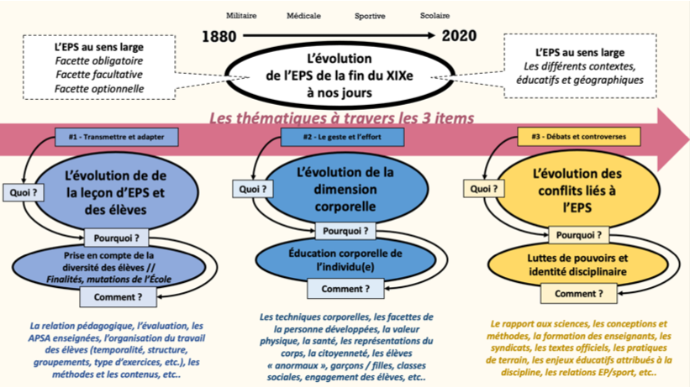
Notes:
Récapitulatif et analyse du programme et des items

Slide 62

Conseils du jury
CAPEPS 2026 : Perspectives
Des sujets « explicites » ; concis → mais complexes !
Quoi
RDJ 2018 : « Nous invitons donc les candidats à être prudents, patients et attentifs lors de la lecture du sujet afin de mettre en œuvre une stratégie d’analyse devant conduire à percevoir la complexité du libellé, mais surtout sa spécificité et ses enjeux. »
Comment
Pourquoi
Santé ?
Sport ?
Réussite ?
Inclusion ?
Effort ?
Diversité ?
Performance ?
Notes:
Rapport de Jury : futurs sujets
« une commande explicite qui supposait de mettre en relation des éléments exogènes et endogènes à la discipline EPS, en lien avec le programme du concours »

Slide 63

Conseils du jury
CAPEPS 2027 : Perspectives
Le contexte ?
CAPEPS 2024 : « Quand le sujet ne fait pas explicitement référence à des dimensions exogènes à l’EPS, le contexte doit être envisagé comme un élément explicatif, permettant de mieux comprendre l’esprit d’une époque et/ou un changement de situation. » → ce n’est pas un élément « décor » !
La P3 : « Temps immédiat » ?
CAPEPS 2024 : « conserver une démarche critique, basée sur des témoignages, des chiffres, des débats et controverses, et mobiliser là encore des ouvrages et articles récents »
« Style » : Paragraphes de transition ?
CAPEPS 2024 : « les paragraphes liminaires et de transition (qui n’apportent rien à la démonstration) étaient encore trop nombreux et préjudiciables ; Supprimer toute forme de redondance » → Bandeau 2025 : paratexte sanctionné
Analyse et argumentation
Identifier des indicateurs précisés et justifiés, récurrents dans chacune des parties
Argumentation et réponse au sujet
Discuter de l’EP scolaire obligatoire mais également des autres lieux d’enseignement (sections, AS…) + envisager l’EP dans sa pluralité intra période : secondaire/primaire ; disparités géographiques ; contextes d’enseignement…
Notes:
Présent dans le bandeau 2025 : « Paratexte » (paragraphes liminaires et/ou de transition) qui viennent polluer la fluidité́ de la démonstration, au détriment du traitement du sujet : pénalisation

Slide 64

Pour la semaine prochaine…
Préparer le TD n°2
Travail individuel ou collectif
Mais tout le monde doit venir avec des éléments à présenter : conditionne l’accès au TD
Analyse du sujet, travail préparatoire à l’intro : termes clé, définitions, mises en tension, questionnements, piste de problématique…
Sujet 1-TD n°2/3 : Vous montrerez que, depuis la fin du 20e, l’EPS s’est positionnée à l’interface de différentes influences?

